Slide 1

Název školy: Dětský domov, Základní škola praktická, Praktická škola a Školní jídelna, Dlažkovice 1, příspěvková organizace 411 15 Třebívlice
Autor: PhDr. Hana Kindlová
Název : VY_32_INOVACE_13_M_Kindlová_pojem zlomek, zápis
Téma: Zvířata
Číslo projektu: cz.1.07/1.4.00/21.2189
Datum tvorby: 27.11.2012

Slide 2
Anotace A METODICKÝ POKYN
Materiál určen pro žáky 8. ročníku ZŠP.
Využitelný pro práci s interaktivní tabulí.
Na začátku prezentace se žáci seznámí s pojmem zlomek, čitatel a jmenovatel. Pomocí obrázků zvířat se naučí zlomek správně zapisovat a číst.
Využívání informační technologie.
Aktivita žáků – práce na IT, procvičování zápisu a čtení zlomku.

Slide 3
POJEM ZLOMEK
ZLOMEK = ČÁST CELKU
(rozdělení na části)
1
2
3
4
5
6
7
8
9
10
3
ČITATEL – počet částí
ZÁPIS ZLOMKU
Zlomková čára (dělí)
10
JMENOVATEL – na kolik dílů je rozdělen celek
Lze zapsat i takto
3/10
čteme: „TŘI DESETINY“

Slide 4
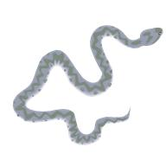


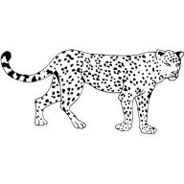

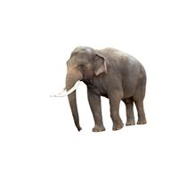
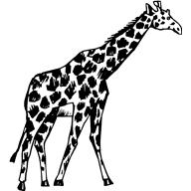


VYSVĚTLENÍ ÚKOLŮ
KOLIK JE V ZOO HADŮ?
Skupina všech zvířat v ZOO tvoří 1 celek
Zápis zlomku
3
3 hadi (3 části z celku)
10
10 zvířat celkem

Slide 5
ZLOMEK SPRÁVNĚ ZAPIŠ A PŘEČTI

Slide 6
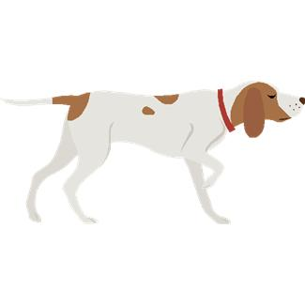


1. Kolik je v lese malých loveckých psů
kontrola

Slide 7
2. počet gepardů dej do čitatele a celou smečku do jmenovatele
kontrola

Slide 8
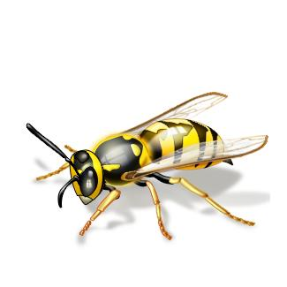

3. Kolik je v roji včel
kontrola

Slide 9
4. Kobry dej do čitatele a součet hadů do jmenovatele
kontrola

Slide 10
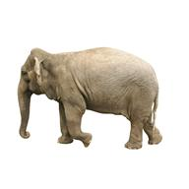

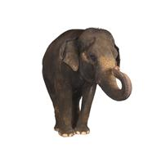
5. Kolik slonů se oddělilo od stáda
kontrola

Slide 11

6. V savaně žijí dva druhy žiraf, rozděl je a zapiš správně zlomkem
kontrola

Slide 12
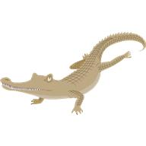
7. Z 5 krokodýlů jsou 2 zeleně zbarvení – zapiš správně
kontrola

Slide 13
8. V Zoo má každý medvěd svou klec, kolik jich je neobsazených
kontrola

Slide 14


9. Vlky vyjící zapiš do čitatele, celou smečku do jmenovatele
kontrola

Slide 15

10. Kolik je na obrázku šimpanzů
kontrola
konec

Slide 16
1. Kolik je v lese malých loveckých psů
6
15
zpět

Slide 17
2. počet gepardů dej do čitatele a celou smečku do jmenovatele
3
9
zpět

Slide 18
3. Kolik je v roji včel
5
12
zpět

Slide 19
4. Kobry dej do čitatele a součet hadů do jmenovatele
3
7
zpět

Slide 20
5. Kolik slonů se oddělilo od stáda
2
12
zpět

Slide 21
6. V savaně žijí dva druhy žiraf, rozděl je a zapiš správně zlomkem
3
6
zpět

Slide 22
7. Z 5 krokodýlů jsou 2 zeleně zbarvení – zapiš správně
2
5
zpět

Slide 23
8. V Zoo má každý medvěd svou klec, kolik jich je neobsazených
2
9
zpět

Slide 24
9. Vlky vyjící zapiš do čitatele, celou smečku do jmenovatele
2
5
zpět

Slide 25
10. Kolik je na obrázku šimpanzů
1
6
zpět

Slide 26
Použité zdroje
www.office.microsoft.com
Vlastní práce

